Slide 1
Chương 3
Truy vấn CSDL – Phần 2
GV: TS. Trần Minh Thái – thaitm@huflit.edu.vn
Cập nhật: 23/02/2025

Slide 2
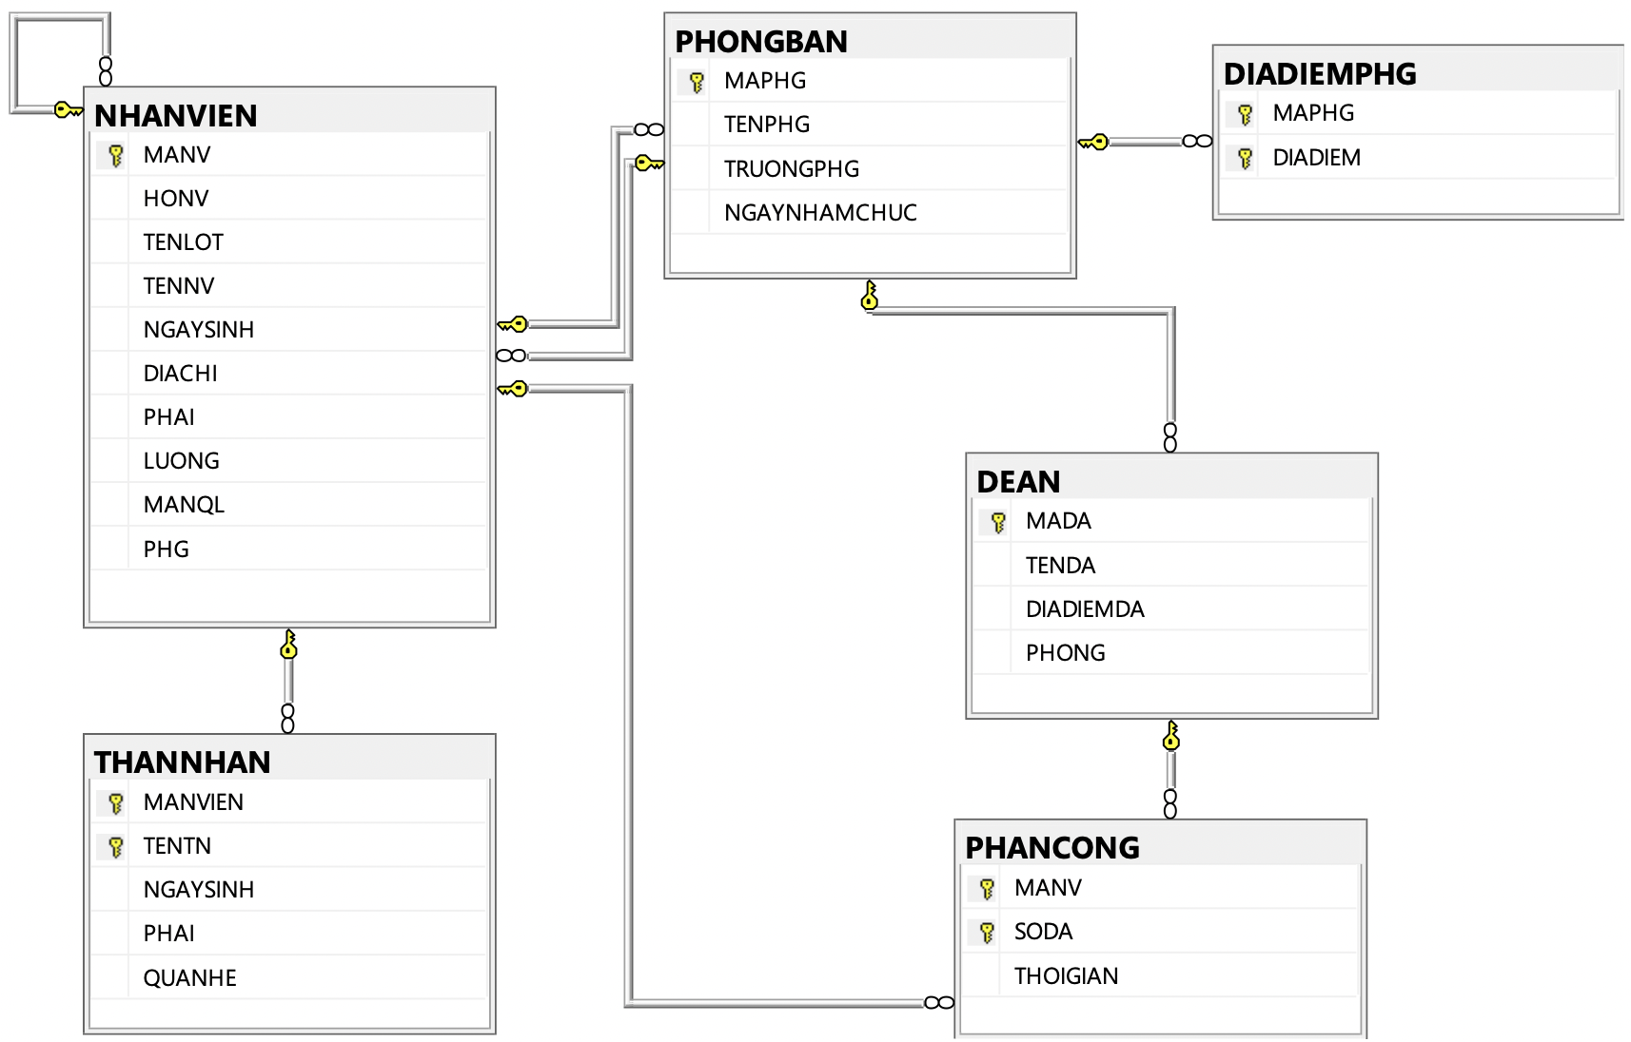
Nhắc lại Phép chọn và chiếu
Biểu diễn bằng ĐSQH và SQL
Cho biết các nhân viên nam có lương trên 25000 hoặc nhân viên nữ có lương dưới 40000
Cho biết họ tên và lương của các nhân viên làm việc ở phòng số 5
Cho biết mã nhân viên thực hiện đề án số 5 hoặc đề án có thời gian thực hiện dưới 20 giờ
(Đặt tên cột bằng tiếng Việt có dấu cho câu 2 và 3)

Slide 3
Nội dung chi tiết
Phép tích Cartesian
  Biểu diễn ĐSQH
  Ngôn ngữ SQL
Giới thiệu phép toán tập hợp
Phép hội
  Biểu diễn ĐSQH
  Ngôn ngữ SQL
Phép giao
  Biểu diễn ĐSQH
  Ngôn ngữ SQL
Phép trừ
  Biểu diễn ĐSQH
  Ngôn ngữ SQL

Slide 4
1. Phép tích Cartesian
Được dùng để kết hợp các bộ của các quan hệ lại với nhau
Ký hiệu
Kết quả trả về là một quan hệ Q
  Mỗi bộ của Q là tổ hợp giữa 1 bộ trong R và 1 bộ trong S
  Nếu R có u bộ và S có v bộ thì Q sẽ có u × v bộ
  Nếu R có n thuộc tính và S có m thuộc tính thì Q sẽ có n + m thuộc tính (R⁺ ∩ Q⁺ ≠ ∅ )
R × S

Slide 5
1. Phép tích Cartesian (tt)
Ví dụ
R × S
R
A
B
α
1
A
B
X
C
D
β
2
α
1
α
10
+
α
1
β
10
+
α
1
β
20
-
S
S
B
X
C
C
D
D
α
1
γ
10
-
α
β
2
α
10
+
α
10
10
+
+
β
β
2
β
10
+
β
10
10
+
+
β
β
2
β
20
-
β
20
20
-
-
γ
β
2
γ
10
-
γ
10
10
-
-
ρ_{(X,C,D)} (S)

Slide 6
1. Phép tích Cartesian (tt)
Ví dụ
unambiguous
R
A
B
R × S
A
R.B
S.B
C
D
α
1
β
2
α
1
α
10
+
α
1
β
10
+
α
1
β
20
-
S
B
C
D
α
1
γ
10
-
β
2
α
10
+
α
10
+
β
2
β
10
+
β
10
+
β
2
β
20
-
β
20
-
β
2
γ
10
-
γ
10
-
Biểu diễn SQL
SELECT *
FROM R, S

Slide 7
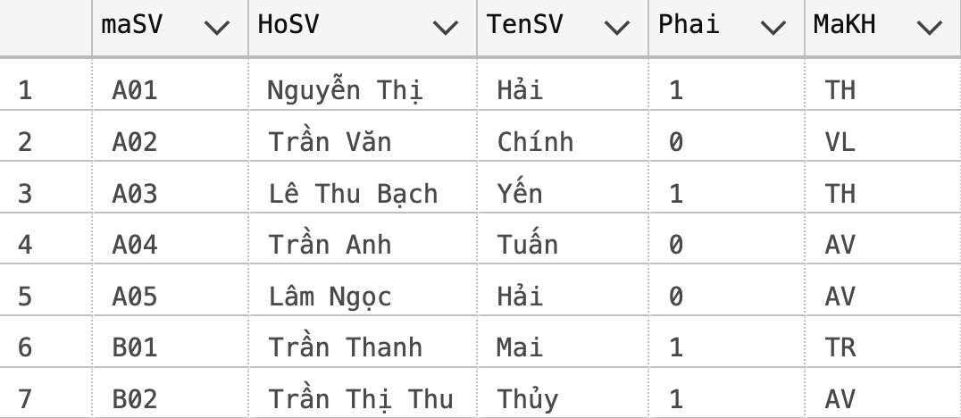
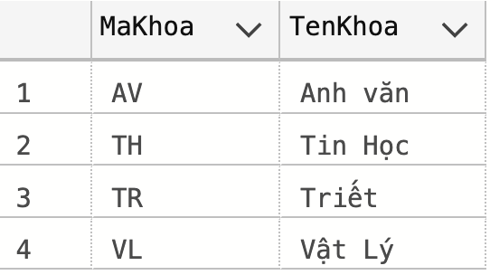
1. Phép tích Cartesian (tt)
SINHVIEN
KHOA
Kết quả SINHVIEN X KHOA?

Slide 8
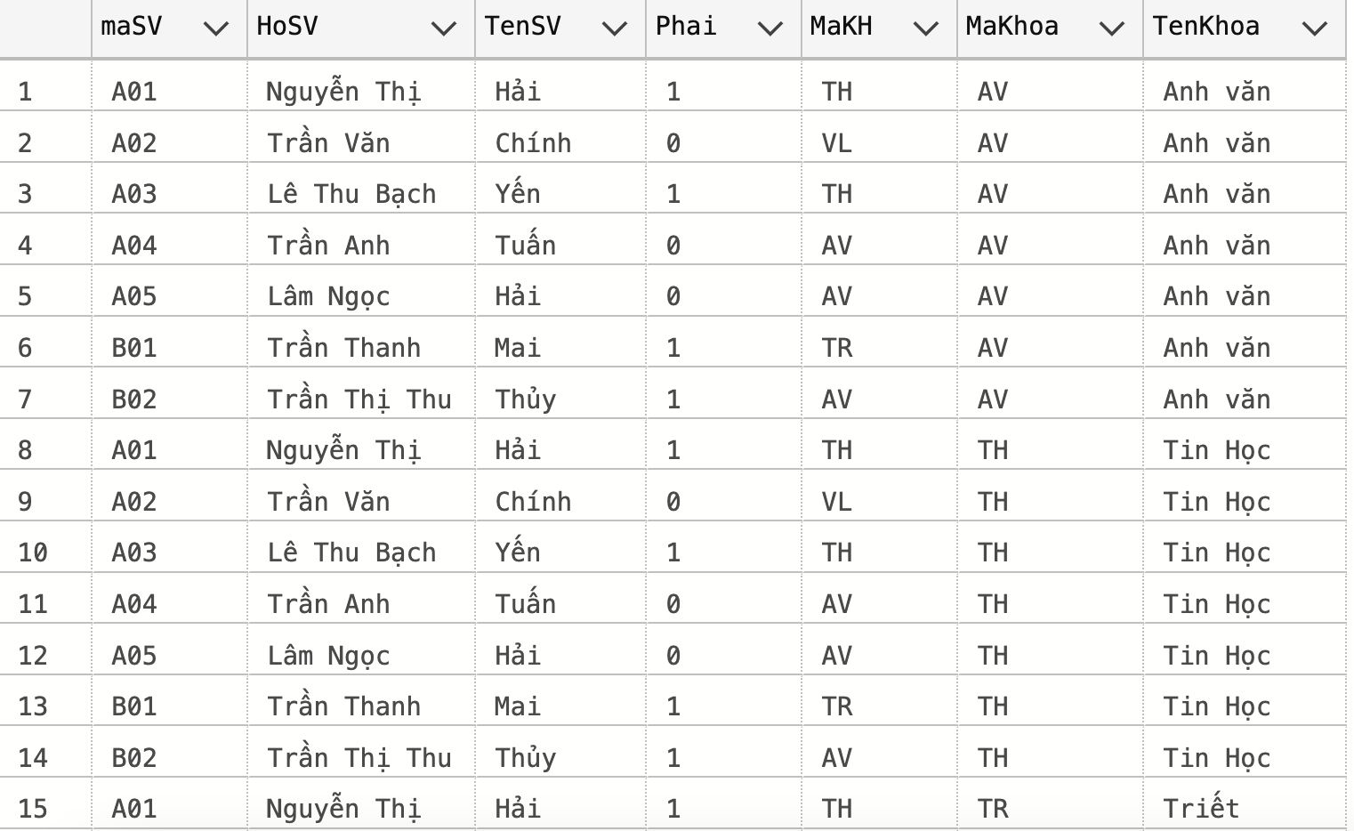
1. Phép tích Cartesian (tt)
DSQH: SINHVIEN x KHOA
SQL: SELECT * FROM SINHVIEN, KHOA

Slide 9
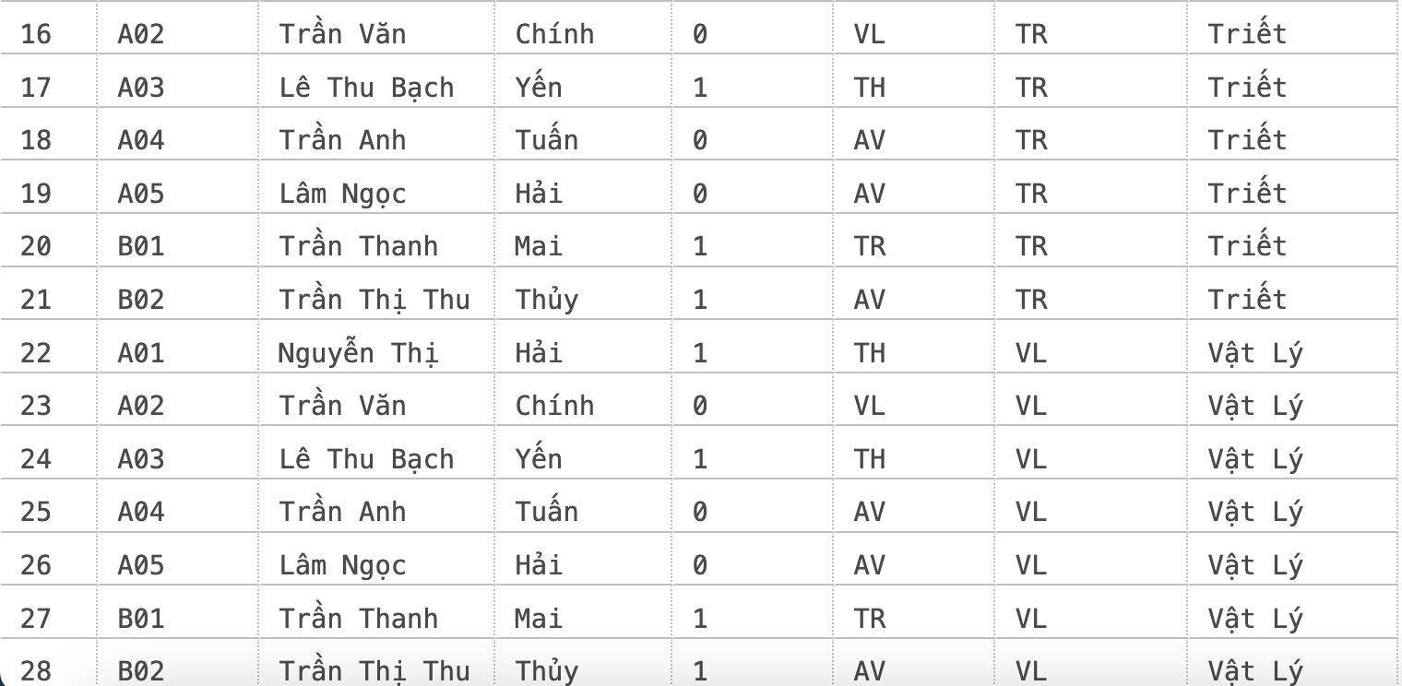
1. Phép tích Cartesian (tt)
SINHVIEN x KHOA (tt)

Slide 10
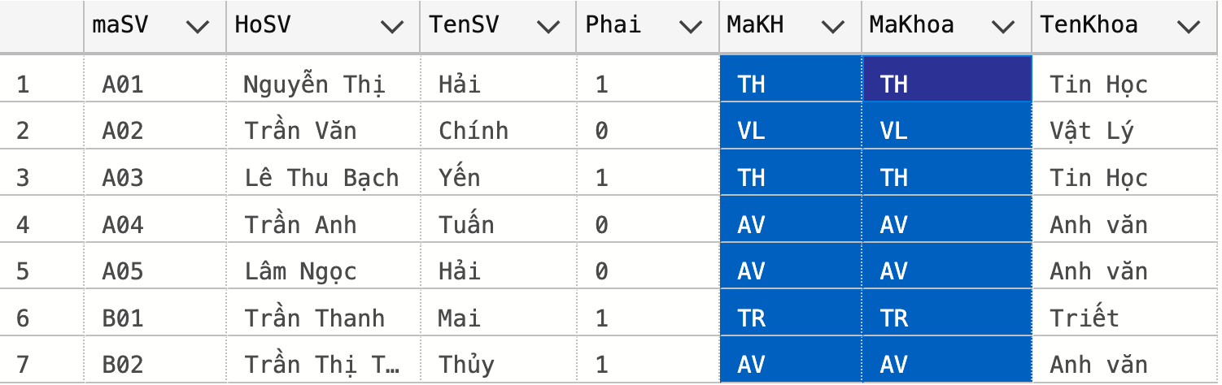
1. Phép tích Cartesian (tt)
Trong kết quả của SINHVIEN x KHOA, chỉ lấy những dòng thực sự cần?

Slide 11
1. Phép tích Cartesian (tt)
Thông thường theo sau phép tích Cartesian là phép chọn
σ_{A=S.B} (R × S)
R × S
A
R.B
S.B
C
D
A
R.B
S.B
C
D
α
1
α
10
+
α
1
α
10
+
α
1
β
10
+
β
2
β
10
+
α
1
β
20
-
β
2
β
20
-
α
1
γ
10
-
β
2
α
10
+
β
2
β
10
+
β
2
β
20
-
β
2
γ
10
-
SELECT *
FROM R, S
WHERE A = S.B

Slide 12
1. Phép tích Cartesian – Ví dụ
SINHVIEN
KHOA
Cho biết tên khoa của sinh viên có mã ‘A01’?
- Biểu diễn bằng ĐSQH
- Biểu diễn bằng SQL

Slide 13
1. Phép tích Cartesian - Ví dụ (tt)
Với mỗi phòng ban, cho biết thông tin của người trưởng phòng
  Quan hệ: PHONGBAN, NHANVIEN
  Thuộc tính: TRPHG, MAPHG, TENNV, HONV, …
TENPHG
MAPHG
TRPHG
NG_NHANCHUC
Nghien cuu
5
333445555
05/22/1988
Dieu hanh
4
987987987
01/01/1995
Quan ly
1
888665555
06/19/1981
MANV
TENNV
HONV
NGSINH
DCHI
PHAI
LUONG
PHG
333445555
Tung
Nguyen
12/08/1955
638 NVC Q5
Nam
40000
5
999887777
Hang
Bui
07/19/1968
332 NTH Q1
Nu
25000
4
987654321
Nhu
Le
06/20/1951
291 HVH QPN
Nu
43000
4
987987987
Hung
Nguyen
09/15/1962
Ba Ria VT
Nam
38000
5

Slide 14
1. Phép tích Cartesian - Ví dụ (tt)
Với mỗi phòng ban, cho biết thông tin của người trưởng phòng
  Quan hệ: PHONGBAN, NHANVIEN
  Thuộc tính: TRPHG, MAPHG, TENNV, HONV, …
TENPHG
MAPHG
TRPHG
NG_NHANCHUC
MANV
TENNV
HONV
…
Nghien cuu
5
333445555
05/22/1988
333445555
Tung
Nguyen
…
Dieu hanh
4
987987987
01/01/1995
987987987
Hung
Nguyen
…
Quan ly
1
888665555
06/19/1981
888665555
Vinh
Pham
…

Slide 15
1. Phép tích Cartesian - Ví dụ (tt)
B1: Tích Cartesian PHONGBAN và NHANVIEN
B2: Chọn ra những bộ thỏa TRPHG=MANV
PB_NV ← (NHANVIEN × PHONGBAN)
KQ ← σ_{TRPHG=MANV}(PB_NV)
SELECT *
FROM NHANVIEN, PHONGBAN
WHERE MANV=TRPHG

Slide 16
1. Phép tích Cartesian
– Truy vấn con trong mệnh đề FROM
Kết quả trả về của một câu truy vấn phụ là một bảng
  Bảng trung gian trong quá trình truy vấn
  Không có lưu trữ thật sự
Cú pháp
SELECT <danh sách các cột>
FROM R1, R2, (<truy vấn con>) AS tên_bảng
WHERE <điều kiện>

Slide 17
1. Phép tích Cartesian – Ví dụ (tt)
Cho biết các phòng ban có cùng địa điểm với phòng số 5
  Quan hệ: DIADIEM_PHG
  Thuộc tính: DIADIEM, MAPHG
  Điều kiện: MAPHG=5
Phòng 5 có tập hợp những địa điểm nào?
Phòng nào có địa điểm nằm trong trong tập hợp đó?
MAPHG
DIADIEM
MAPHG
DIADIEM
1
TP HCM
1
TP HCM
4
HA NOI
4
HA NOI
5
VUNGTAU
5
VUNGTAU
5
NHATRANG
5
NHATRANG
5
TP HCM
5
TP HCM

Slide 18
1. Phép tích Cartesian – Ví dụ (tt)
B1: Tìm các địa điểm của phòng 5
B2: Lấy ra các phòng có cùng địa điểm với DD_P5
DD_P5(DD) ← π_{DIADIEM} (σ_{MAPHG=5} (DIADIEMPHONG))
R1 ← σ_{MAPHG≠5} (DIADIEMPHONG)
R2 ← σ_{DIADIEM=DD} (R1 × DD_P5)
KQ ← π_{MAPHG} (R2)
Biểu diễn bằng SQL?

Slide 19
Bài tập
Cho biết các đề án có cùng địa điểm với địa điểm phòng chủ trì đề án. Thông tin gồm: Mã đề án, tên đề án và địa điểm đề án

Slide 20
2. Phép toán tập hợp
Quan hệ là tập hợp các bộ
  Phép hội R ∪ S
  Phép giao R ∩ S
  Phép trừ R − S
Tính khả hợp (Union Compatibility)
  Hai lược đồ quan hệ R(A₁, A₂, …, A_{n}) và S(B₁, B₂, …, B_{n}) là khả hợp nếu
    Cùng bậc n
    Và có DOM(A_{i})=DOM(B_{i}) , 1≤ i ≤ n
Kết quả của ∪, ∩, và − là một quan hệ có cùng tên thuộc tính với quan hệ đầu tiên (R)

Slide 21
2. Phép toán tập hợp (tt)
Ví dụ
NHANVIEN
TENNV
NGSINH
PHAI
THANNHAN
TENTN
NG_SINH
PHAITN
Tung
12/08/1955
Nam
Trinh
04/05/1986
Nu
Hang
07/19/1968
Nu
Khang
10/25/1983
Nam
Nhu
06/20/1951
Nu
Phuong
05/03/1958
Nu
Hung
09/15/1962
Nam
Minh
02/28/1942
Nam
Chau
12/30/1988
Nu
Bậc n=3
DOM(TENNV) = DOM(TENTN)
DOM(NGSINH) = DOM(NG_SINH)
DOM(PHAI) = DOM(PHAITN)

Slide 22
3. Phép hội
Cho 2 quan hệ R và S khả hợp
Phép hội của R và S
  Ký hiệu R ∪ S
  Là một quan hệ gồm các bộ thuộc R hoặc thuộc S, hoặc cả hai (các bộ trùng lắp sẽ bị bỏ)
Ví dụ
R ∪ S = { t / t∈R ∨ t∈S }
R
A
B
S
A
B
R ∪ S
A
B
α
1
α
2
α
1
α
2
β
3
α
2
β
1
β
1
α
2
β
3

Slide 23
3. Phép hội – Tính chất
Giao hoán
Kết hợp
R ∪ S = S ∪ R
R ∪ (S ∪ T) = (R ∪ S) ∪ T

Slide 24
3. Phép hội trong SQL
SELECT <ds cột> FROM <ds bảng> WHERE <điều kiện>
UNION [ALL]
SELECT <ds cột> FROM <ds bảng> WHERE <điều kiện>

Slide 25
3. Phép hội (tt) - Ví dụ
Biểu diễn truy vấn sau bằng ĐSQH và SQL
Cho biết các mã đề án có
  Thời gian thực hiện dưới 30 ngày
  Đề án được phân công cho nhân viên có mã số ’009’

Slide 26
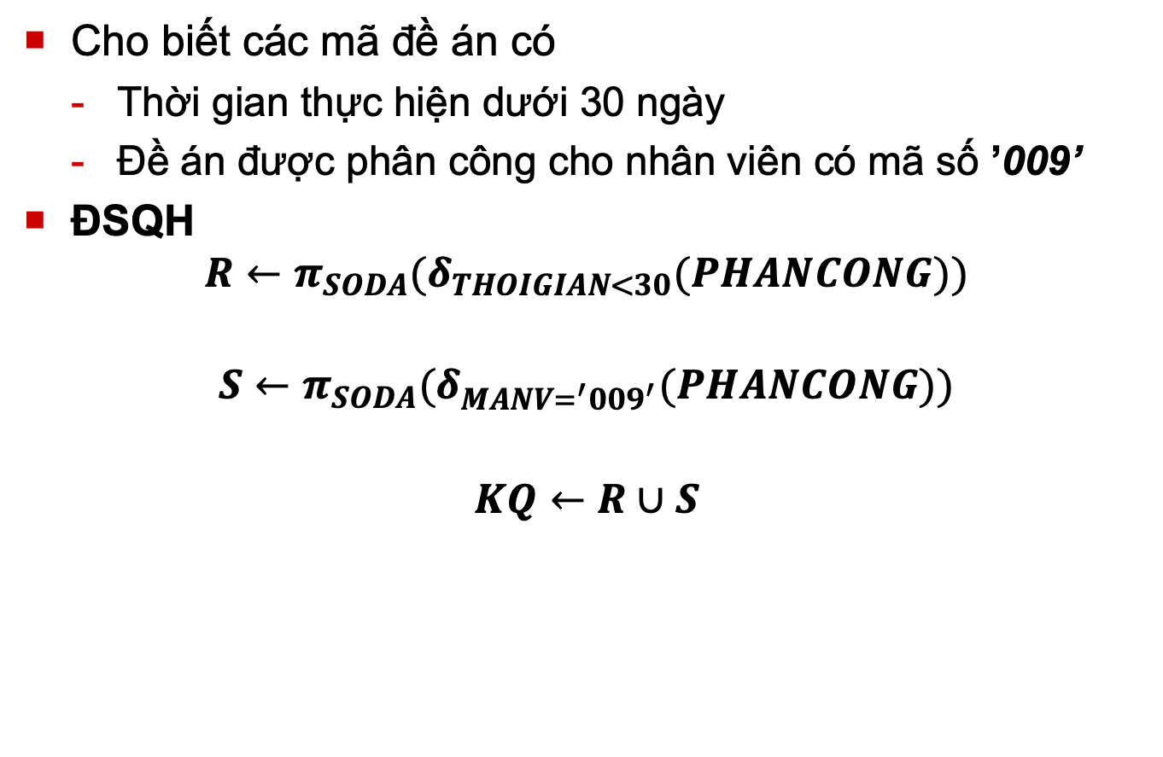
3. Phép hội (tt) - Ví dụ
Cho biết các mã đề án có
  Thời gian thực hiện dưới 30 ngày
  Đề án được phân công cho nhân viên có mã số ’009’
ĐSQH
$$R←π_{SODA}(δ_{THOIGIAN<30}(PHANCONG))$$
$$S←π_{SODA}(δ_{MANV=^{′}009^{′}}(PHANCONG))$$
$$KQ←R∪S$$

Slide 27
3. Phép hội (tt) - Ví dụ
Cho biết các mã đề án có
  Thời gian thực hiện dưới 30 ngày
  Đề án được phân công cho nhân viên có mã số ’009’
SQL
SELECT SODA
FROM PHANCONG
WHERE MANV=‘009’
UNION
(SELECT MADA
FROM PHANCONG
WHERE THOIGIAN<30)

Slide 28
3. Phép hội (tt) – Bài tập
Biểu diễn truy vấn sau bằng ĐSQH và SQL
Cho biết mã nhân viên có tham gia đề án hoặc có thân nhân

Slide 29
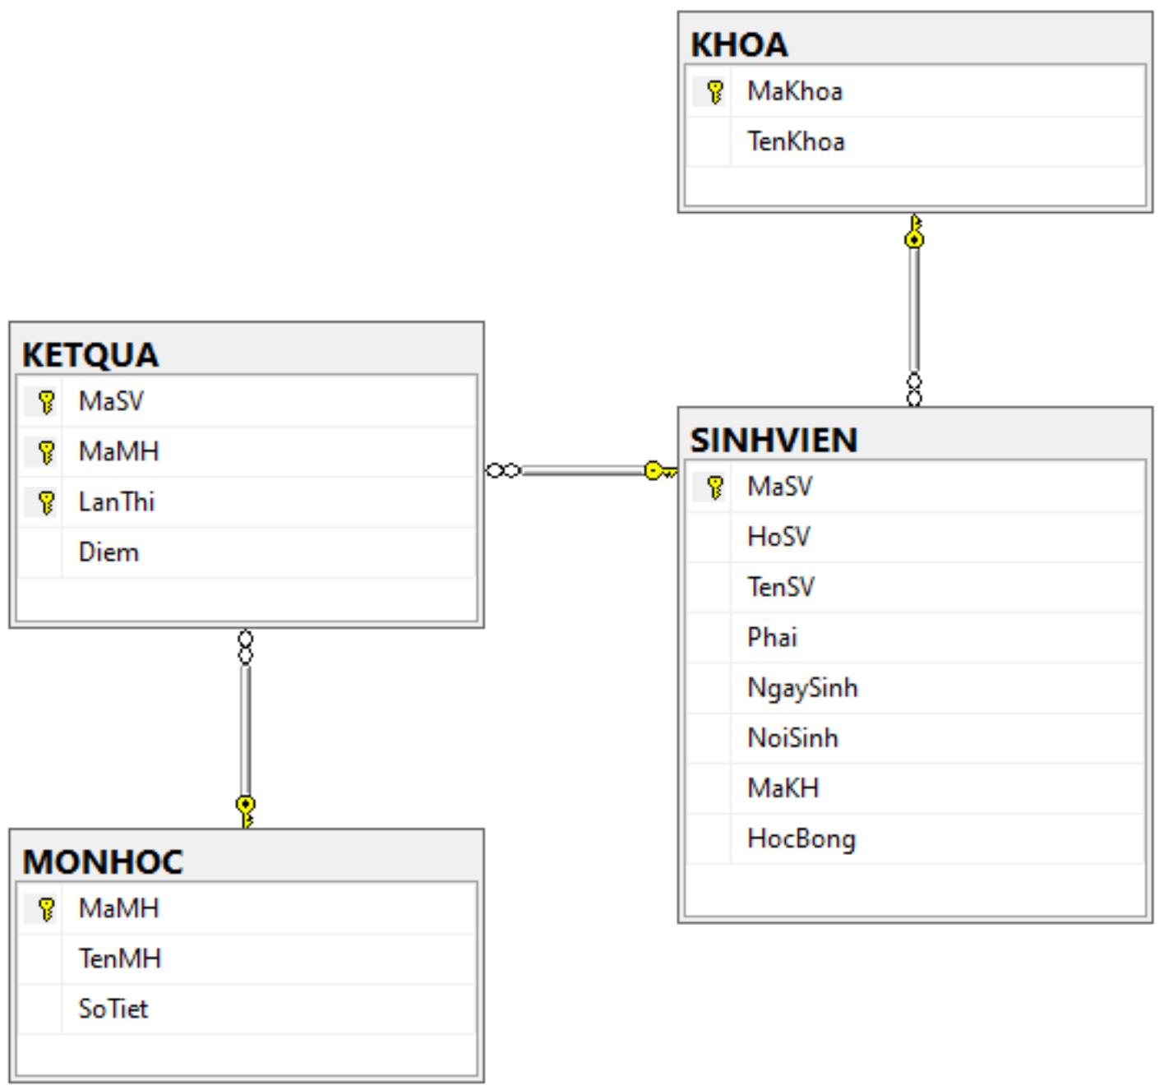
3. Phép hội (tt) – Bài tập
Cho biết MaSV và họ tên sinh viên thuộc khoa có mã ‘TH’ hoặc ‘AV’
ĐSQH?
SQL?

Slide 30
4. Phép giao
Cho 2 quan hệ R và S khả hợp
Phép giao của R và S
  Ký hiệu R ∩ S
  Là một quan hệ gồm các bộ thuộc R đồng thời thuộc S
Ví dụ
R ∩ S = { t / t∈R ∧ t∈S }
R
A
B
S
A
B
R ∩ S
A
B
α
1
α
2
α
2
α
2
β
3
β
1

Slide 31
4. Phép giao – Tính chất
Giao hoán
Kết hợp
R ∩ S = S ∩ R
R ∩ (S ∩ T) = (R ∩ S) ∩ T

Slide 32
4. Phép giao trên SQL
SELECT <ds cột> FROM <ds bảng> WHERE <điều kiện>
INTERSECT [ALL]
SELECT <ds cột> FROM <ds bảng> WHERE <điều kiện>

Slide 33
4. Phép giao - Ví dụ
Biểu diễn truy vấn sau bằng ĐSQH và SQL
Tìm nhân viên có người thân cùng tên và cùng giới tính

Slide 34
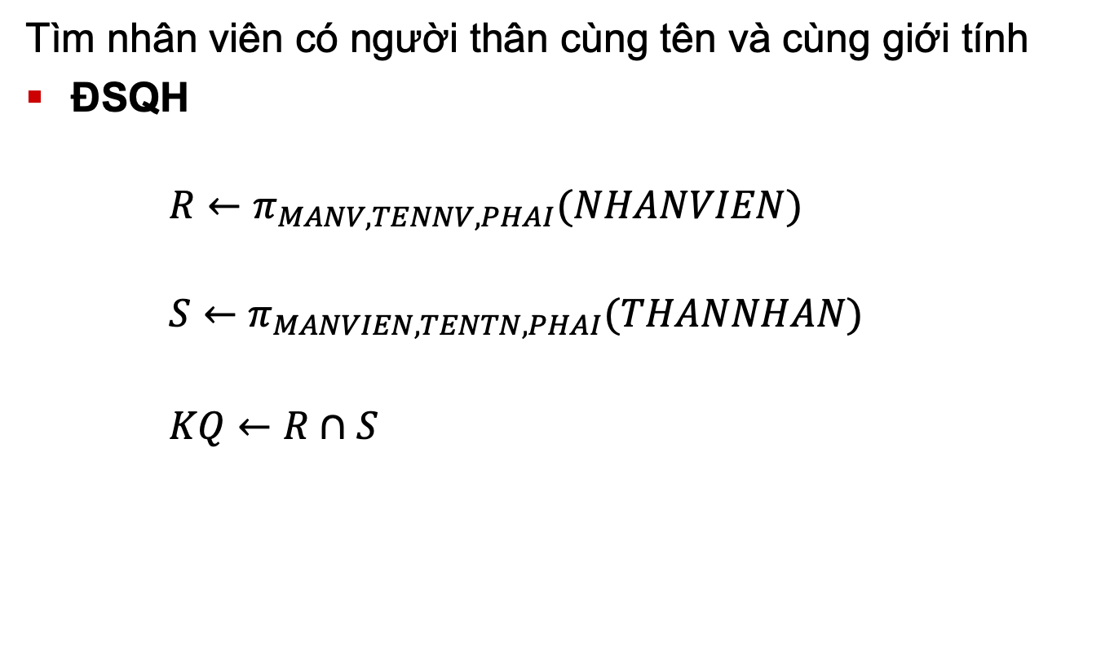
4. Phép giao - Ví dụ (tt)
Tìm nhân viên có người thân cùng tên và cùng giới tính
ĐSQH
$$R←π_{MANV,TENNV,PHAI}(NHANVIEN)$$
$$S←π_{MANVIEN,TENTN,PHAI}(THANNHAN)$$
$$KQ←R∩S$$

Slide 35
4. Phép giao - Ví dụ (tt)
Tìm nhân viên có người thân cùng tên và cùng giới tính
SQL
SELECT TENNV, PHAI, MANV FROM NHANVIEN
INTERSECT
SELECT TENTN, PHAI, MA_NVIEN FROM THANNHAN

Slide 36
4. Phép giao (tt) – Bài tập
Biểu diễn truy vấn sau bằng ĐSQH và SQL
Cho biết mã nhân viên có người thân làm chung công ty và có tham gia thực hiện đề án

Slide 37
4. Phép giao (tt) – Bài tập
Cho biết MaSV thi 2 lần môn có mã ‘01’
ĐSQH?
SQL?

Slide 38
5. Phép trừ
Cho 2 quan hệ R và S khả hợp
Phép trừ của R và S
  Ký hiệu R − S
  Là một quan hệ gồm các bộ thuộc R và không thuộc S
Ví dụ
R − S = { t / t∈R ∧ t∉S }
R
A
B
S
A
B
R − S
A
B
α
1
α
2
α
1
α
2
β
3
β
1
β
1

Slide 39
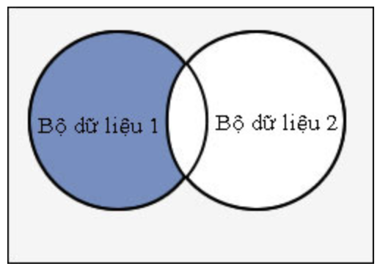
5. Phép trừ trên SQL
SELECT <ds cột> FROM <ds bảng> WHERE <điều kiện>
EXCEPT [ALL]
SELECT <ds cột> FROM <ds bảng> WHERE <điều kiện>

Slide 40
5. Phép trừ - Ví dụ
Biểu diễn truy vấn sau bằng ĐSQH và SQL
Tìm những nhân viên không có thân nhân nào làm việc trong cùng công ty

Slide 41
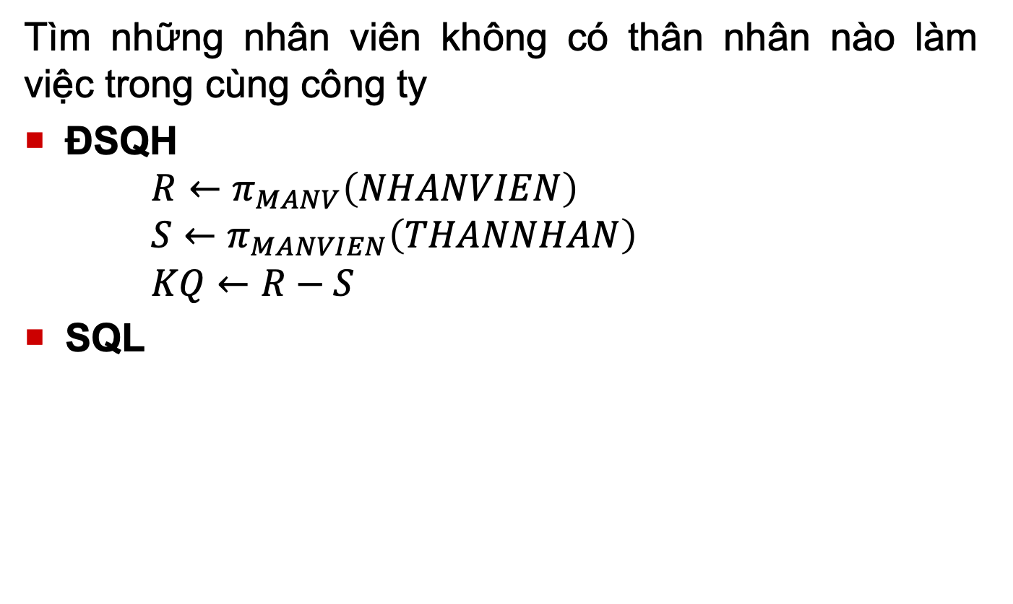
5. Phép trừ - Ví dụ (tt)
Tìm những nhân viên không có thân nhân nào làm việc trong cùng công ty
ĐSQH
$$R←π_{MANV}\left(NHANVIEN\right)$$
$$S←π_{MANVIEN}\left(THANNHAN\right)$$
$$KQ←R−S$$
SQL
SELECT MANV FROM NHANVIEN
EXCEPT
SELECT MANVIEN AS MANV FROM THANNHAN

Slide 42
5. Phép trừ (tt) – Bài tập
Cho biết MaSV chưa thi
ĐSQH?
SQL?

Slide 43
1. Phép trừ - Bài tập (tt)
Cho biết lương cao nhất trong công ty
  Quan hệ: NHANVIEN
  Thuộc tính: LUONG
TENNV
HONV
…
LUONG
…
…
LUONG
…
Tung
Nguyen
…
40000
…
…
40000
…
Hang
Bui
…
25000
…
…
25000
…
Nhu
Le
…
43000
…
…
43000
…
Hung
Nguyen
…
38000
…
…
38000
…

Slide 44
1. Phép trừ - Bài tập (tt)
B1: Chọn ra những lương không phải là lớn nhất
B2: Lấy tập hợp lương trừ đi lương trong R3
R1 ← (π_{LUONG} (NHANVIEN))
R2 ← σ_{NHAN_VIEN.LUONG < R1.LUONG}(NHANVIEN × R1)
R3 ← π_{NHAN_VIEN.LUONG} (R2)
KQ ← π_{LUONG} (NHANVIEN) − R3
Biểu diễn bằng SQL?

Slide 45
6. Bài tập VN
Biểu diễn các truy vấn sau bằng ĐSQH và SQL
1. Cho biết MANV có địa chỉ ở Tp. HCM hoặc là thực hiện đề án có mã số 1
2. Cho biết MANV vừa làm việc cho đề án có mã 1 và vừa làm việc cho đề án có mã 2
3. Cho biết MANV, Họ tên NV chưa được phân công thực hiện đề án
4. Cho biết MANV, Họ tên NV làm việc cho đề án có mã 1 nhưng không làm việc cho đề án có mã 2

Slide 46
Bài tập nhóm
Biểu diễn bằng ĐSQH và SQL (Chỉ sử dụng phép tích, chọn và chiếu)
A. Sử dụng lược đồ CSDL QLDiemSV
  A.1. Cho biết học bổng cao nhất
  A.2. Cho biết học bổng cao nhất của sinh viên khoa có mã ‘TH’
  A.3. Cho biết học bổng cao nhất của sinh viên khoa ‘Tin học’
B. Sử dụng lược đồ CSDL QLDeAnCongTy
  B.1. Cho biết lương thấp nhất của công ty
  B.2. Cho biết số giờ thực hiện lớn nhất của đề án

Slide 47
Kết luận
SQL có cài đặt các phép toán
  Tích Cartesian
  Hội (UNION)
  Giao (INTERSECT)
  Trừ (EXCEPT)
Kết quả trả về là tập hợp
  Loại bỏ các bộ trùng nhau
  Để giữ lại các bộ trùng nhau
    UNION ALL
    INTERSECT ALL
    EXCEPT ALL

